Slide 1
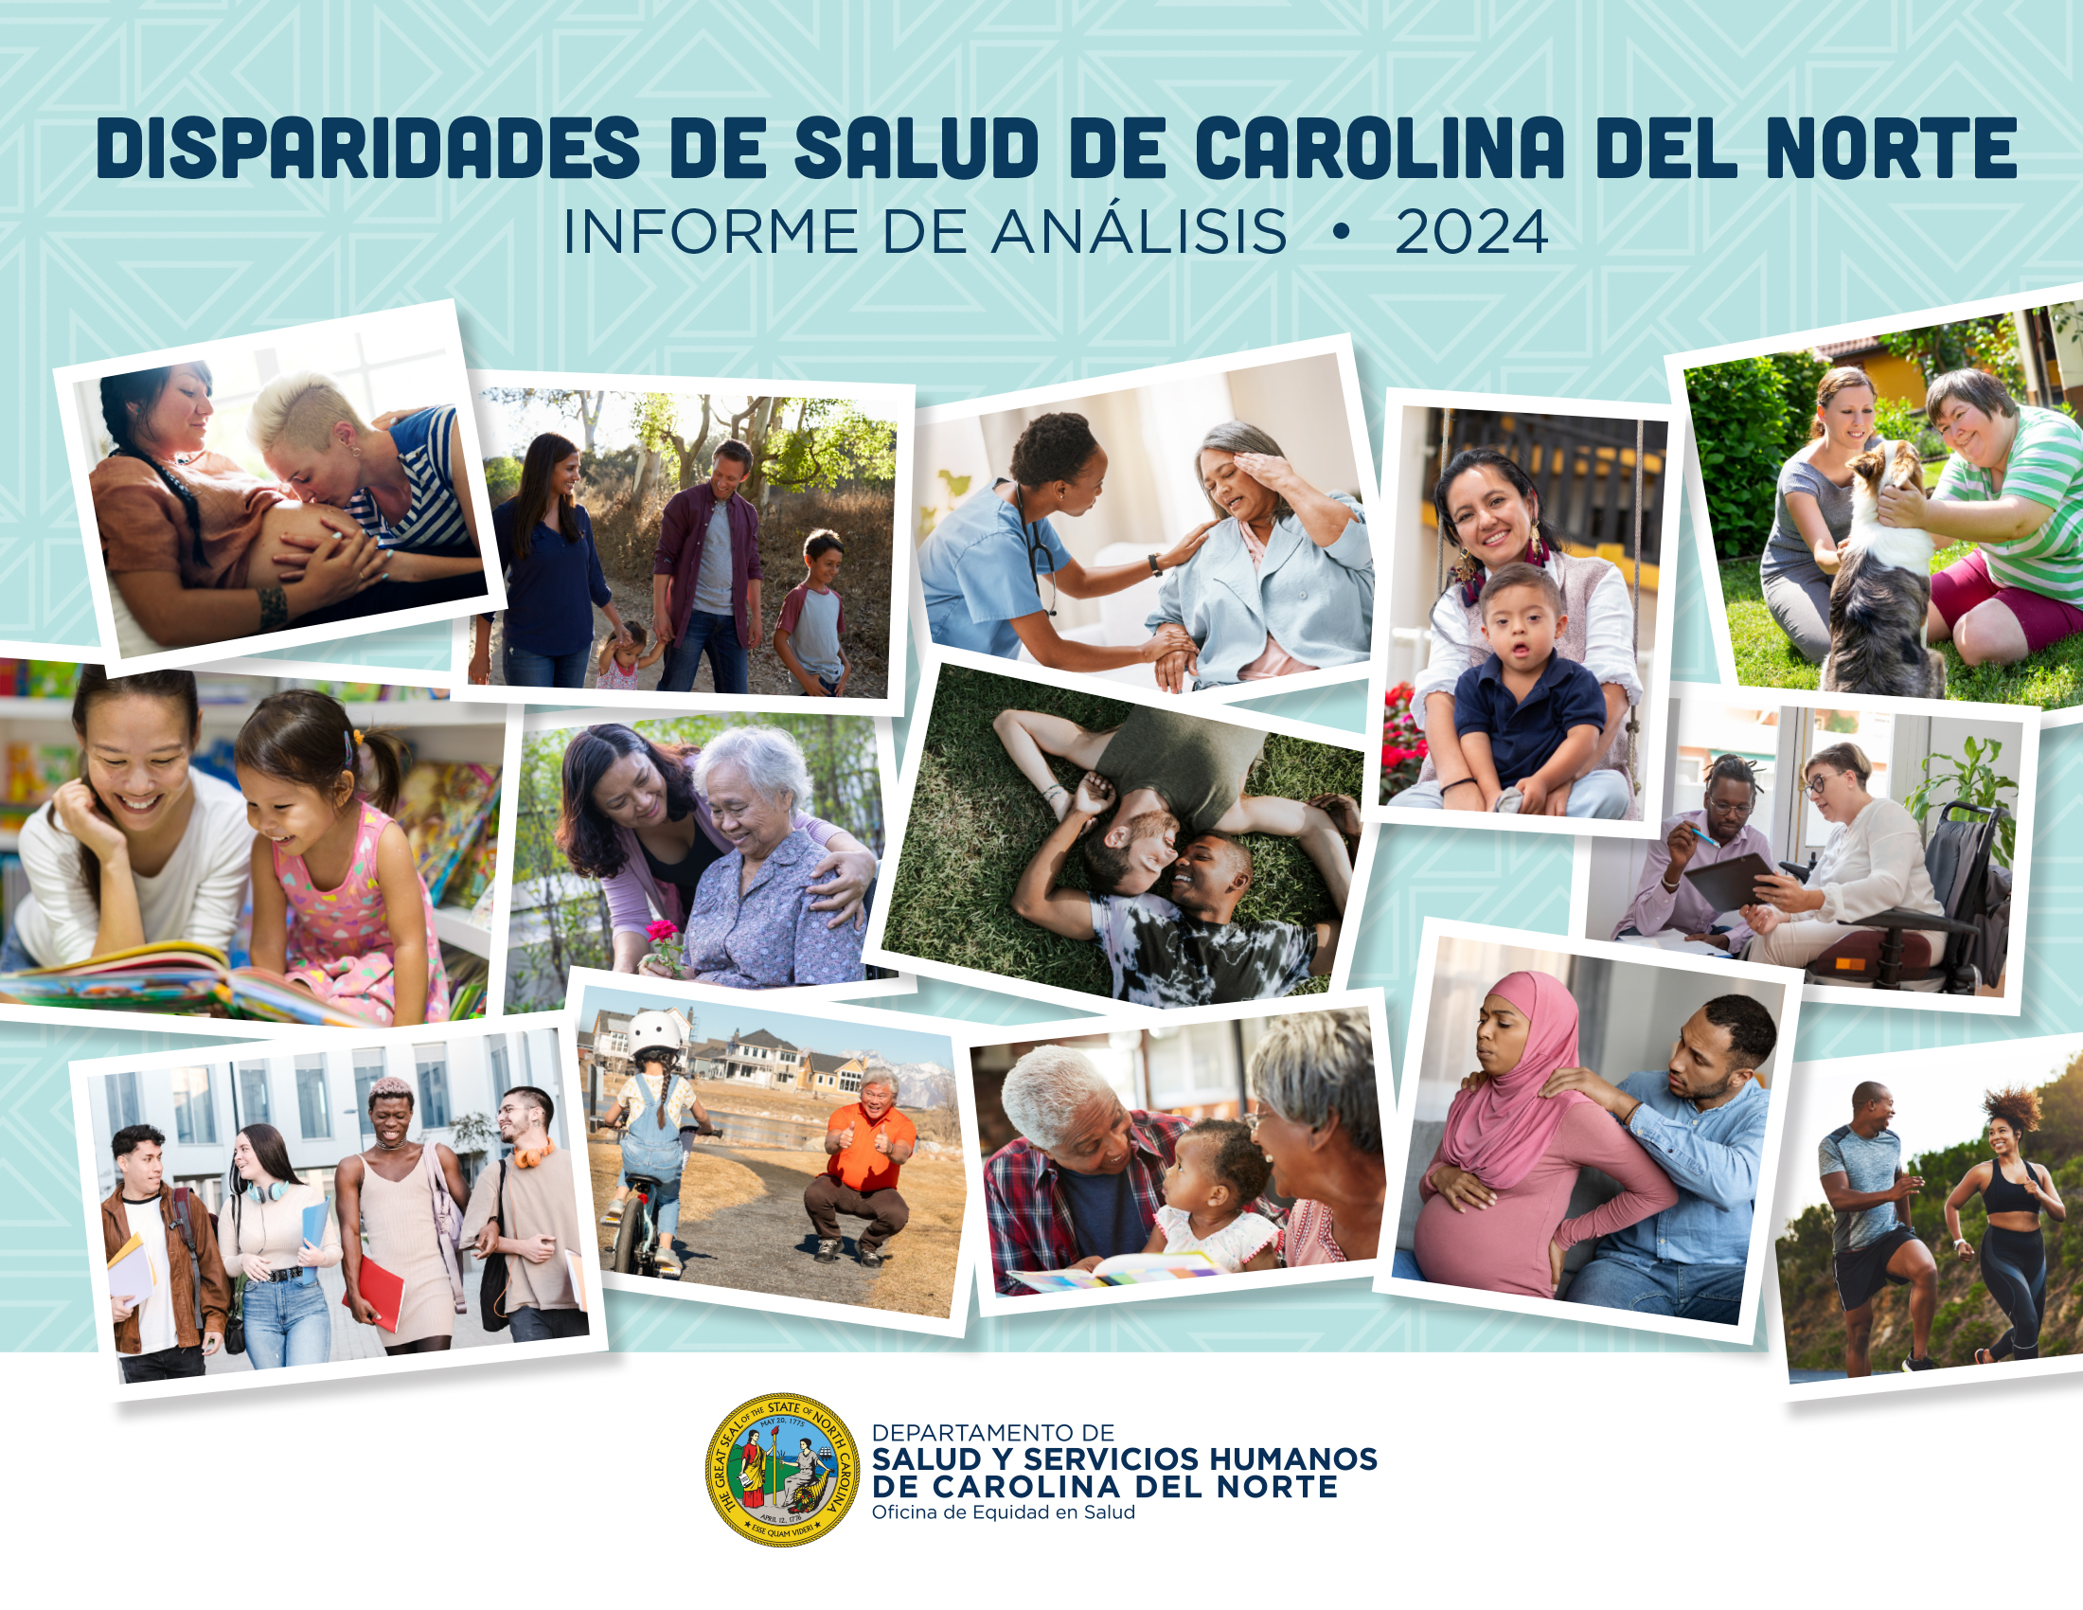
Informe de análisis de datos sobre disparidades de salud: Presentación del resumen de datos
Nombre del presentador
15 de agosto de 2024

Slide 2
Objetivo
El informe de análisis de datos sobre disparidades
de salud tiene como objetivo:
  Destacar las disparidades de salud más importantes reconocidas por el Departamento de Salud y Servicios Humanos de Carolina del Norte (NCDHHS) como oportunidades para reducir las disparidades en los próximos tres a cinco años.
  Dar medidas y un punto de partida para hacer un seguimiento de los avances del estado en la eliminación de las brechas de salud que sufren las poblaciones históricamente marginadas.
  Describir los servicios, programas y recursos que se ocupan de las disparidades identificadas por el NCDHHS.
  Destacar las estrategias prácticas para reducir las disparidades de salud y buscar soluciones.

Slide 3
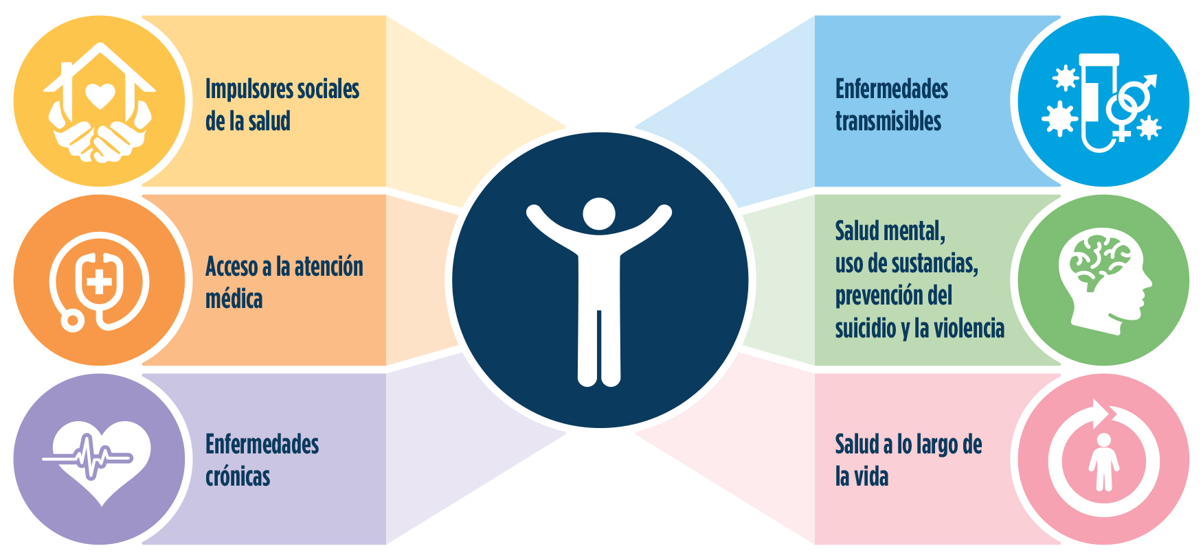
Este informe identifica seis categorías clave en las disparidades de salud
Notes:
Left Column:
1. Impulsores sociales de la salud (Yellow)
2. Acceso a la atención médica (Orange)
3. Enfermedades crónicas (Purple)
Right Column:
1. Enfermedades transmisibles (Blue)
2. Salud mental y del comportamiento (Green)
3. Salud a lo largo de la vida (Pink)

Slide 4

Impulsores Sociales de la Salud

Slide 5
Comprendiendo los Impulsores Sociales de la Salud
Tu contexto, incluida tu educación, tu trabajo y tus ingresos, influyen en tu salud.
Algunas comunidades de Carolina del Norte tienen muchos recursos que ayudan a la gente a mantenerse sana. Otras comunidades no tienen servicios y entornos saludables suficientes para mantener la buena salud de sus habitantes.
Hace una gran diferencia que las familias puedan acceder a una atención médica de calidad, a alimentos nutritivos y a zonas con espacios al aire libre seguros para realizar actividades. Todo esto influye en nuestra salud en general.

Slide 6

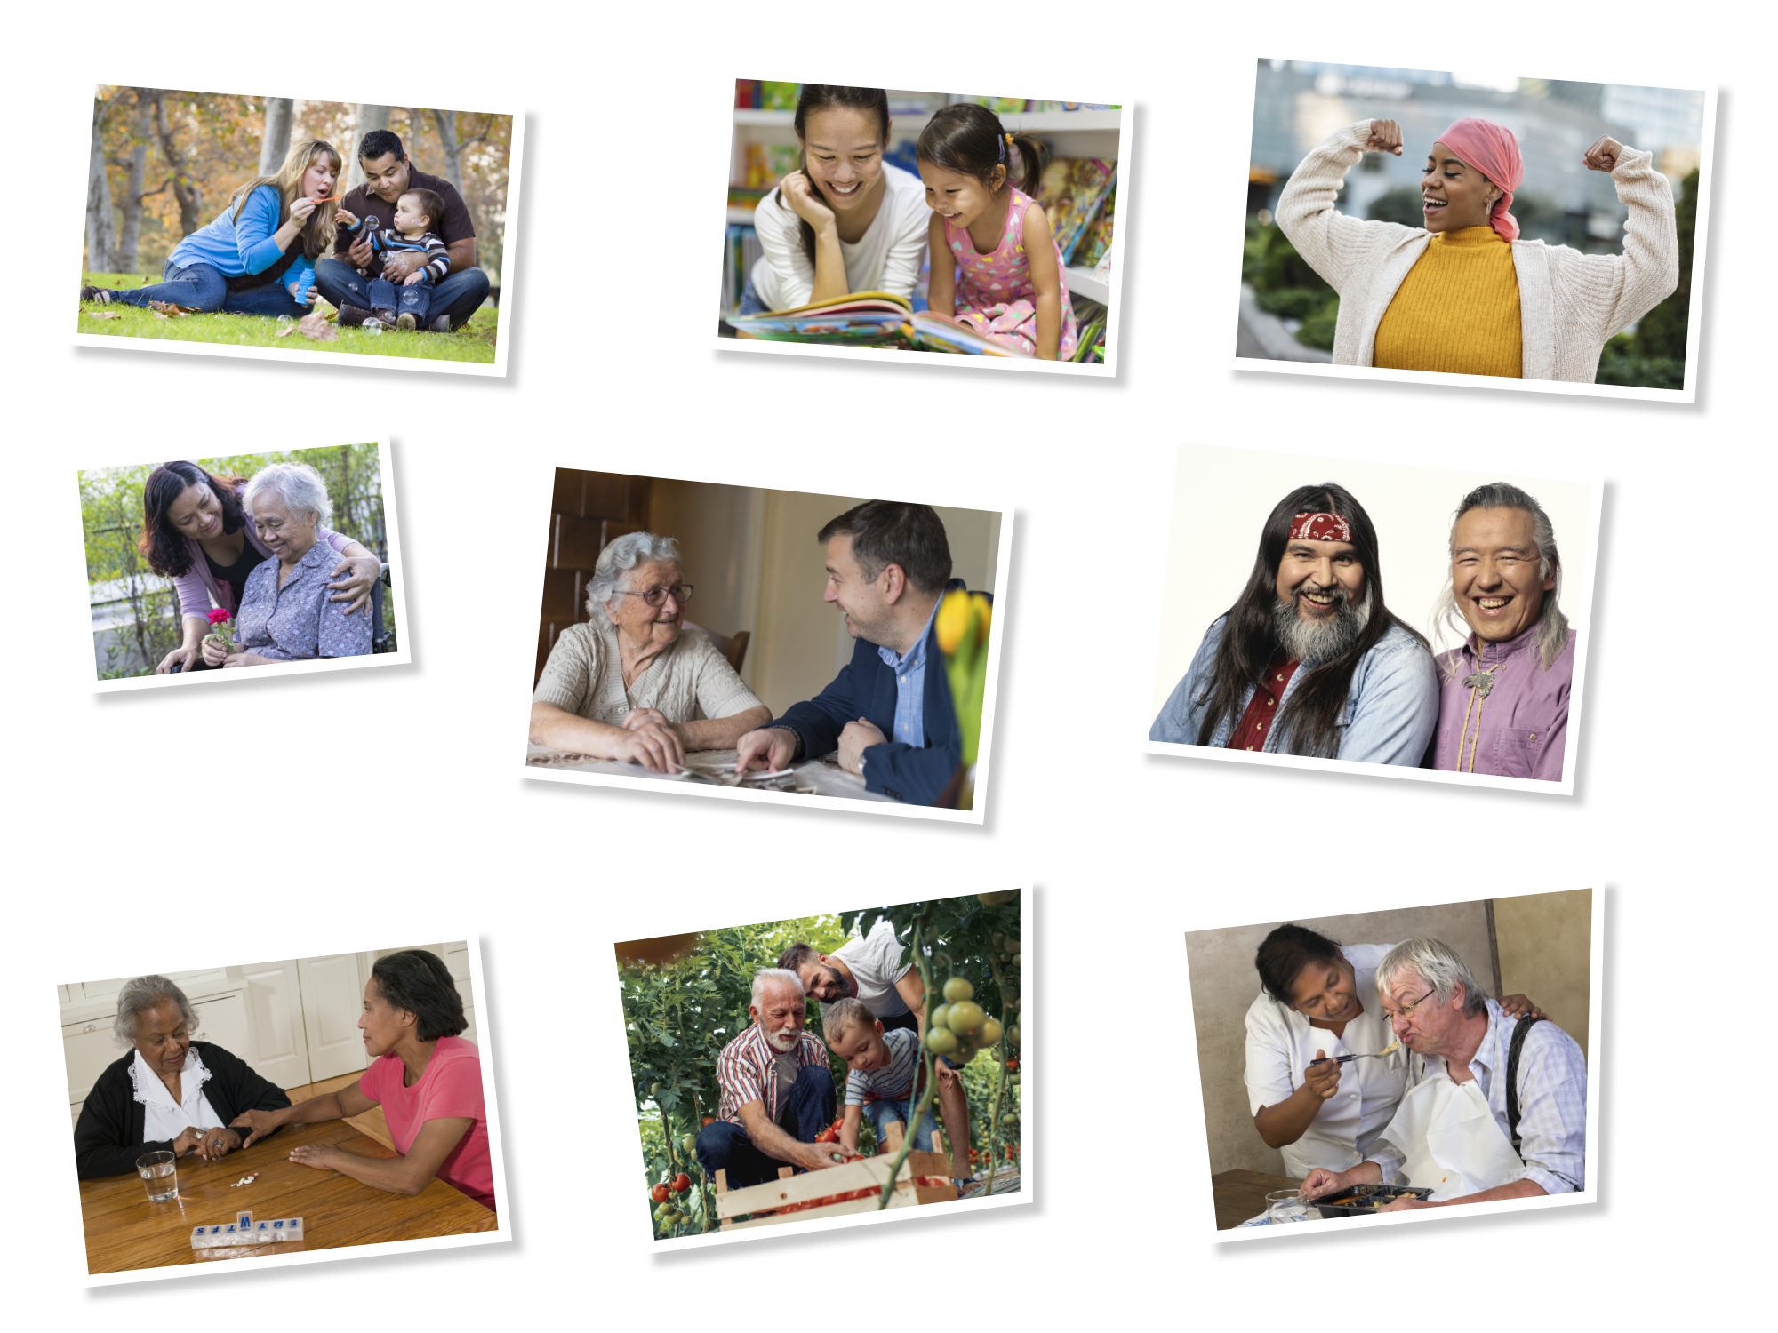

Impulsores Sociales de la Salud
Los afroamericanos/negros, indígenas estadounidenses e hispanos/latinx tienen:
  Menos probabilidades de tener una licenciatura.
  Menos probabilidades de ser dueños de una vivienda.
  Más probabilidades de tener un ingreso familiar medio más bajo.
  Más probabilidades de estar desempleados.
  Más probabilidades de usar más del 30 % de sus ingresos familiares en costos de vivienda.
  Más probabilidades de experimentar pobreza.

Slide 7
Acceso a la Atención Médica

Slide 8
Comprendiendo el Acceso a la Atención Médica
Acceso:
  ¿Tienes seguro médico, dental y de la vista?
  ¿Puedes pagar medicamentos con receta médica?
  ¿Hay suficientes proveedores de atención primaria y especializada en tu comunidad?
  ¿Tus proveedores se adaptan a la discapacidad que puedas tener?
  ¿Cuánto tienes que viajar para ver a un proveedor?
Calidad:
  ¿Tu proveedor conoce tu cultura o identidad?
  ¿Tu proveedor habla tu idioma preferido?
  ¿Te sientes seguro, respetado y valorado cuando estás en un centro de atención médica?

Slide 9

Acceso a la Atención Médica
Los hispanos/latinx tienen casi cuatro veces más probabilidades de no tener seguro médico que los blancos no hispanos.
Los indígenas estadounidenses tienen el doble de probabilidades, los afroamericanos/negros tienen aproximadamente 1.5 veces más probabilidades y los multirraciales tienen 1.3 veces más probabilidades de no tener seguro médico.
Los hispanos, afroamericanos/negros y personas multirraciales también tienen más probabilidades de no ir al médico porque el costo es muy alto.

Slide 10
Acceso a la Atención Médica
Para Personas con Discapacidades
Las personas con discapacidades, sin importar su raza, tienen entre 2.5 y 4 veces más probabilidades de evitar ir al médico debido al costo, en comparación con las personas blancas sin discapacidades.
Las personas hispanas/latinx con discapacidades tienen casi siete veces (6.82) más probabilidades de no tener seguro médico que las personas blancas sin discapacidades.
Los Institutos Nacionales de Salud (NIH, por sus
siglas en inglés) identificaron recientemente a las
personas con discapacidades como un grupo con
disparidades de salud. Los problemas de salud
aumentan estas disparidades, pero también lo
hacen la discriminación, la desigualdad de acceso
y la falta de recursos.

Slide 11

Acceso a la Atención Médica
Para Condados Rurales
A alrededor de 74 condados de Carolina del Norte les faltan proveedores de atención primaria, con un índice mayor a 1,500 residentes por proveedor de atención primaria.
Esto significa que casi el 75 % de los condados de Carolina del Norte no tienen suficiente acceso a la atención primaria.

Slide 12
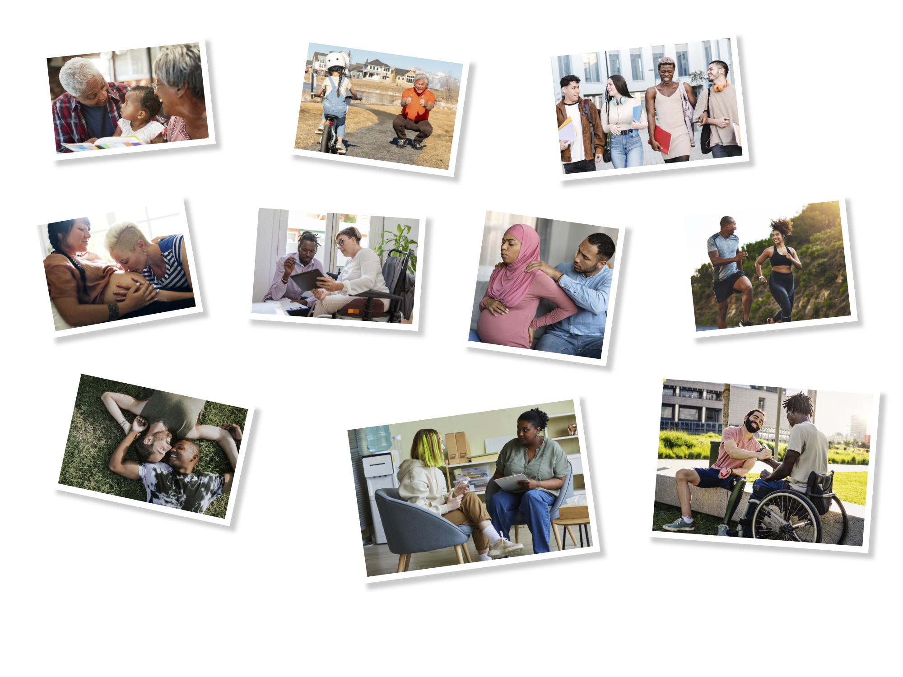
Acceso a la Atención Médica
De la mayor encuesta realizada sobre salud LGBTQ+ en el sur, que tuvo 927 participantes, solo el 50 % de las personas LGBTQ+ de
Carolina del Norte consideraban que sus necesidades de atención médica estaban bien cubiertas. Además, a casi el 28 % le preocupa perder su cobertura de salud.*
Las personas transgénero de Carolina del Norte informaron que:
  El 48% tuvo que dar información a sus médicos sobre su identidad LGBTQ+.
  El 56.3% esperó para buscar
  atención médica por ser LGBTQ+.
* Campaign for Southern Equality, & Western North Carolina Community Health Services. (2021, agosto). State Spotlight:
North Carolina (Estado en la mira: Carolina del Norte). https://southernequality.org/wp-content/uploads/2021/08/SouthernLGBTQHealthSurvey_NCBreakout.pdf

Slide 13
Enfermedades Crónicas

Slide 14
Comprendiendo las Disparidades en Enfermedades Crónicas
Las enfermedades crónicas, como las enfermedades del corazón, el cáncer, las lesiones y la diabetes, suelen aparecer por una mezcla entre los comportamientos de salud, la genética y el entorno. Estas enfermedades están entre las principales causas de muerte en Carolina del Norte.
Los comportamientos de salud, como el uso de tabaco y alcohol, una dieta poco saludable y la falta de ejercicio, influyen mucho en nuestro riesgo de tener enfermedades crónicas y problemas de salud. Aunque tomamos decisiones individuales, nuestros comportamientos cambian según nuestras experiencias de vida tempranas, traumas, estrés tóxico, el modo en que se desarrolla nuestro cerebro a medida que crecemos y el entorno en el que vivimos.
Las capacidades y el acceso a las oportunidades también influyen. No todas las personas tienen las mismas posibilidades de seguir comportamientos saludables, como hacer ejercicio a menudo y alimentarse bien.

Slide 15
Disparidades en Enfermedades Crónicas
Las tasas de mortalidad general por enfermedades del corazón, derrame cerebral, diabetes y enfermedades del hígado han aumentado un poco desde el último informe de 2014 a 2018. Sin embargo, Carolina del Norte ha avanzado mucho en la reducción de las brechas de disparidades entre los grupos de población de distintas razas y etnias. A pesar de eso:
  Los habitantes de Carolina del Norte afroamericanos/negros tienen más probabilidades de morir de un derrame cerebral, más probabilidades de recibir un diagnóstico de diabetes y morir de ella, más probabilidades de recibir un diagnóstico de EPOC (enfermedad pulmonar obstructiva crónica) y más probabilidades de morir de una enfermedad de los riñones, en comparación con los blancos no hispanos.
  Los afroamericanos/negros tienen casi dos veces más probabilidades de recibir un diagnóstico de cáncer de próstata, 2.5 veces más probabilidades de recibir un diagnóstico de mieloma múltiple, y más probabilidades de morir de cáncer.
  Los indígenas estadounidenses tienen más probabilidades de morir de diabetes, enfermedades del hígado, , enfermedades de los riñones y de Alzheimer que los blancos no hispanos.

Slide 16
Disparidades en Enfermedades Crónicas
Para Personas con Discapacidades
Los habitantes de Carolina del Norte con discapacidades, sin importar su raza, tienen peores resultados de salud en cuanto a enfermedades crónicas, como enfermedades del corazón, presión arterial alta, derrame cerebral, diabetes, cáncer, EPOC y depresión que los blancos no hispanos sin discapacidades.

Slide 17
Enfermedades Transmisibles

Slide 18
Comprendiendo las Disparidades en Enfermedades Transmisibles
Las enfermedades transmisibles son enfermedades causadas por un agente infeccioso, como bacterias o virus.
Para ayudar a proteger contra estas enfermedades, necesitamos más acceso a pruebas de detección, detección temprana, tratamiento y apoyo público para reducir riesgos, y servicios de protección.

Slide 19
Comprendiendo las Disparidades en Enfermedades Transmisibles
Los impulsores sociales de la salud también influyen en lo rápido que se contagian las enfermedades transmisibles.
  Las enfermedades transmisibles siguen siendo una gran prioridad para las poblaciones históricamente marginadas, como las personas de color, las poblaciones LGBTQ+, los jóvenes y las personas que usan sustancias. También es una gran preocupación para las personas más vulnerables, como las que tienen enfermedades crónicas, las personas con discapacidad, los adultos mayores o las personas que tienen un sistema inmunitario debilitado (inmunodeprimidos).
  Reducir el estigma (vergüenza) sobre la salud sexual de las comunidades históricamente marginadas también puede reducir las enfermedades transmisibles.

Slide 20
Enfermedades Transmisibles
Las poblaciones afroamericanas/negras, indígenas estadounidenses, multirraciales e hispanas/latinx tienen grandes disparidades de salud en el VIH y SIDA, sífilis, clamidia y gonorrea.
Estas disparidades son más graves para los afroamericanos/negros, que tienen de seis a diez veces más probabilidades de contagiarse de estas enfermedades de transmisión sexual (ETS) en comparación con los blancos no hispanos.

Slide 21
Enfermedades Transmisibles
Los afroamericanos/negros también tienen casi nueve veces más probabilidades de morir por la enfermedad del VIH que los blancos.
Las tasas de diagnóstico de VIH son mucho más altas entre los hombres jóvenes, gays y bisexuales de color que entre otros habitantes de Carolina del Norte. Los hombres afroamericanos/negros e hispanos que son gays o bisexuales, y otros hombres que tienen sexo con hombres, también tuvieron una supresión viral más baja que otros en 2021 en Carolina del Norte.*
*Salud Pública de Carolina del Norte. (2021c). Health Equity and HIV in North Carolina, 2021: Gay, Bisexual, and Other Men Who Have Sex With Men (Equidad en salud y VIH en Carolina del Norte, 2021: gays, bisexuales y otros hombres que tienen sexo con hombres) https://epi.dph.ncdhhs.gov/cd/stds/figures/2021-HealthEquityMen.pdf

Slide 22
Salud mental,
uso de sustancias, prevención del suicidio y la violencia

Slide 23
Comprendiendo las Disparidades de
Salud Mental y del Comportamiento
La salud mental incluye nuestras emociones, pensamientos y conexiones sociales.
Algunos factores que pueden aumentar el riesgo son las malas experiencias en la niñez, como el maltrato o el abandono, las enfermedades de larga duración, los problemas económicos y el uso de drogas.
Las enfermedades mentales también pueden aumentar las probabilidades de tener otras enfermedades crónicas.

Slide 24
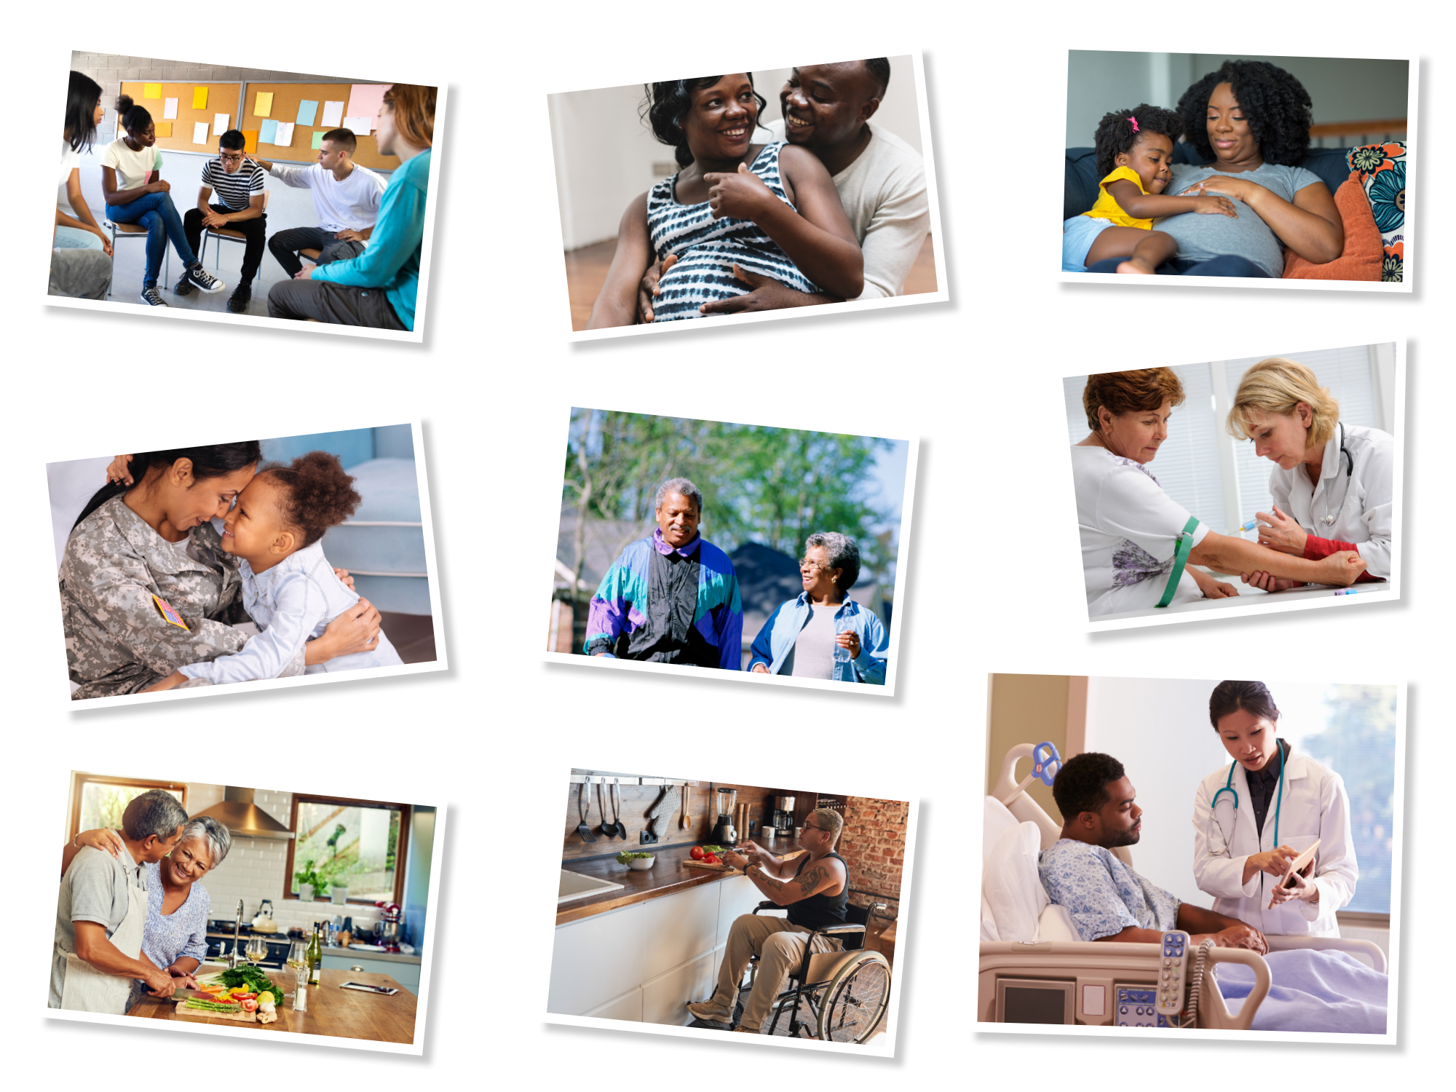
Salud Mental
En los Estados Unidos, las mujeres, los adultos jóvenes y las personas de color, en especial los indígenas estadounidenses y los multirraciales, tienen más probabilidades de informar que tienen enfermedades mentales graves.*
En Carolina del Norte, los datos indican un aumento en los estudiantes de secundaria que reportan lo siguiente**:
  Sentimientos de soledad.
  Sentimientos de tristeza y
  desesperanza.
  Comportamientos suicidas.
  Sensación de inseguridad
  en la escuela.
  Violencia física en el noviazgo.
* Departamento de Salud y Servicios Humanos de los Estados Unidos. (2023, marzo). Mental illness
(Enfermedades mentales). Instituto Nacional de Salud Mental. https://www.nimh.nih.gov/health/statistics/mental-illness
**Meeting of the North Carolina Child Fatality Task Force (Reunión del Grupo de Trabajo sobre Mortalidad Infantil en Carolina del Norte). (2022, diciembre). https://www.ncleg.gov/About/Webservices

Slide 25
Disparidades en el Uso de Sustancias
(Drogas y Alcohol)
Poblaciones involucradas en el sistema de justicia: las personas tienen 40 veces más probabilidades de morir por sobredosis en las dos semanas siguientes a salir de la cárcel o de la prisión que la población general.*
Personas con problemas de vivienda: las personas de Carolina del Norte que no tienen vivienda tuvieron 13.8 veces más probabilidades de morir por sobredosis que la población general.**
Poblaciones históricamente marginadas: durante los últimos diez años, las tasas de sobredosis han aumentado entre los grupos que han recibido tratos injustos en el pasado, incluidas las poblaciones de indígenas estadounidenses, negros/afroamericanos, hispanos y asiáticos.
Las personas de las comunidades rurales mueren por causas relacionadas con el alcohol con más frecuencia que las personas de las zonas urbanas.
La enfermedad por uso de sustancias necesita prevención, tratamiento y control, como las demás enfermedades.
* Ranapurwala S. I., Shanahan M. E., Alexandridis A. A., Proescholdbell S. K., Naumann R. B., Edwards D. Jr, Marshall S. W. Opioid Overdose Mortality Among Former North Carolina Inmates: 2000-2015 (Mortalidad por sobredosis de opioides entre personas de Carolina del Norte que estuvieron en prisión: 2000-2015). American Journal of Public Health. 2018, septiembre; 108(9):1207-1213. DOI: 10.2105/ AJPH.2018.304514. Publicado electrónicamente el 19 de julio de 2018. PMID: 30024795; PMCID: PMC6085027
** Fliss, Michael Dolan, Esther O. Chung, Andrea Carey y Brian K. Alexander. 2022. People Experiencing Homelessness in NC Have Increased Mortality, Including High Overdose, Violence, Injury, and Chronic Disease Death Rates (Las personas sin hogar en Carolina del Norte sufren un aumento de la mortalidad, incluidas las altas tasas de mortalidad por sobredosis, violencia, lesiones y enfermedades crónicas). North Carolina Medical Journal 83 (5): 390–91. https://doi.org/10.18043/ncm.83.5.390.
Notes:
The other slides use ‘sin hogar’ for homeless, but the report uses ‘con problemas de vivienda’ or ‘que no tienen vivienda’ in this section

Slide 26
Tabaco
Militares activos y veteranos: la Sección de Enfermedades Crónicas y Lesiones informa que casi la mitad (el 47 %) de las personas en Fort Liberty (antes llamada “Fort Bragg”) usan tabaco. El 31 % empezó a usar tabaco después de llegar a Fort Liberty y el 75 % de todos los soldados en servicio activo que viven en las barracas usan tabaco. En Carolina del Norte, el 20.1 % de los veteranos usan tabaco.*
Personas con discapacidades: el 25.6 % de las personas con discapacidades en Carolina del Norte usan tabaco.**
Personas LGBTQ+: las personas LGBTQ+ suelen tener mayores tasas de uso de tabaco que las personas no LGBTQ+.*
Personas con enfermedades de salud mental o por uso de sustancias: las estimaciones del Sistema de Resultados del Tratamiento y Programa del Desempeño de Carolina del Norte (NC-TOPPS) muestran que el 47 % de los adultos con problemas de salud mental usan tabaco y el 57.4 % de los adultos con enfermedades por uso de sustancias usan tabaco.**
*Datos de la Sección de Enfermedades Crónicas y Lesiones.
**Datos de la Sección de Enfermedades Crónicas y Lesiones, tomados del Sistema de Vigilancia de Factores de Riesgo del Comportamiento de Carolina del Norte (NC BRFSS) de 2021.

Slide 27
Prevención de la Violencia
Las personas con enfermedades mentales tienen tres veces más probabilidades de ser víctimas que de ser autores de actos violentos. Los altos niveles de exposición a la violencia también refuerzan los ciclos de trauma y miedo que pueden empeorar la salud mental. Más de la mitad de los adultos estadounidenses temen que un ser querido sea víctima de la violencia.
Los indígenas estadounidenses y los afroamericanos/negros tienen más probabilidades de estar involucrados en agresiones, muertes y lesiones por armas de fuego, y homicidios (asesinatos).
La forma más común tanto de suicidio como de homicidio es por armas de fuego, con un 57.3 % y un 75.8 % respectivamente.

Slide 28
Salud a lo Largo de la Vida

Slide 29
Comprendiendo las Disparidades que Experimentan las Madres y Bebés
Mejorar la salud de las madres y de los bebés es importante para la salud pública en los Estados Unidos y sigue siendo una prioridad en Carolina del Norte.
La salud materna no significa solo estar sanas durante el embarazo. Se trata de la salud de una persona a lo largo de toda su vida.

Slide 30
Madres y Bebés
Las mujeres afroamericanas/negras en Carolina del Norte tienen más de 1.5 veces más probabilidades* que las blancas de morir por causas relacionadas con el embarazo.
La tasa de mortalidad de bebés es más alta para los bebés afroamericanos/negros, seguidos por los bebés indígenas estadounidenses y multirraciales.
En 2021, Carolina del tuvo la décima tasa más alta de mortalidad de la nación.

Slide 31
Comprendiendo las Disparidades que Experimentan los Niños
Lo que le pasa a una persona en sus primeros cinco años de vida es muy importante para su salud a lo largo de toda su vida.
Por ejemplo, los niños pequeños que pasan por experiencias difíciles, como problemas familiares, pobreza, abandono, maltrato o peligros ambientales, tienen más probabilidades de tener problemas de salud mental y física al crecer.
* Early childhood development and education. Early Childhood Development and Education - Healthy People 2030. (n.d.).
https://health.gov/healthypeople/priority-areas/social-determinants-health/literature-summaries/early-childhood-development-and-education

Slide 32
Niños
En Carolina del Norte, los niños afroamericanos/negros e indígenas estadounidenses tienen el doble de probabilidades de morir que los niños blancos.
En Carolina del Norte, las familias gastan un promedio de $9,000 a $9,850 por año en cuidado infantil a tiempo completo.*
Más de 22,600 estudiantes desde el jardín de infantes hasta el grado 12 no tienen hogar en Carolina del Norte.**
El noventa y nueve por ciento (99 %) de los jóvenes en centros de desarrollo juvenil tienen un diagnóstico de salud mental, y el 48 % tienen tanto un diagnóstico de salud mental como de uso de sustancias.***
*Appendices-Demanding Change: Repairing our Child Care System. Child Care Aware of America (Apéndices. Exigir el cambio: reparar nuestro sistema de atención a la infancia. Child Care Aware of America). (2022). https://info.childcareaware.org/hubfs/Demanding%20Change%20Appendices.pdf
**National Center for Homeless Education (Centro Nacional de Educación para los Niños y Jóvenes Sin Hogar, NCHE). (s.f.). https://profiles.nche.seiservices.com/StateProfile.aspx?StateID=33
***Departamento de Seguridad Pública de Carolina del Norte (NC DPS). (2022). Annual report JJ 2022 - NC DPS (Informe anual de Justicia Juvenil del 2022 - NC DPS). https://www.ncdps.gov/jjdp-annual-report-2022/download?attachment
Notes:
I am using ‘sin hogar’ to match the report. Although I think we often use ‘sin vivienda’ as well.

Slide 33
Comprendiendo las Disparidades que
Experimentan los Adultos Mayores
Carolina del Norte tiene una gran población que está envejeciendo.
En más de la mitad de los condados de Carolina
del Norte, al menos una de cada cinco personas
tiene 65 años o más.
A medida que envejecemos, tenemos más
probabilidades de sufrir enfermedades y
discapacidades. Esto se debe a los procesos naturales
del cuerpo y a los efectos de nuestro entorno y nuestros comportamientos de salud a lo largo del tiempo.
Los adultos mayores también son más vulnerables a los problemas de salud porque es posible que tengan menos interacción social, que trabajen menos y que tengan ingresos más bajos.
* Oficina de Presupuestos y Gestión del Estado. (2022, diciembre). La población de Carolina del Norte alcanzará los 14 millones en 2050. Oficina de Presupuestos y Gestión del Estado de Carolina del Norte (NC OSBM). https://www.osbm.nc.gov/blog/2022/12/30/ncs-population-reach-140-million-2050#:~:text=Our%20latest%20population%20projections%20show,(a%2032.7%25%20increase.

Slide 34
Adultos Mayores
Aproximadamente el 10 % de los adultos mayores tienen ingresos por debajo del nivel de pobreza, y el 20 % tienen ingresos entre el 100 y el 199 % del nivel de pobreza.
La mayoría de los adultos mayores
(el 83 %) tienen una o más enfermedades crónicas.
El 34 % tienen una discapacidad.
El 7 % informó tener mala salud.
Los adultos mayores tienen muchas más probabilidades de acudir a la sala de emergencias e ingresar en el hospital por caídas accidentales.

Slide 35
LLAMADO A LA ACCIÓN
Todos podemos ayudar a reducir
las disparidades
de salud

Slide 36
Todos podemos ayudar a reducir las disparidades de salud – Todos tenemos un rol que cumplir. Estas son algunas recomendaciones para hacer la diferencia:
  Centrarnos en comprender y respetar las diferentes culturas a la hora de promover recursos y oportunidades.
  Mejorar la capacidad de las organizaciones para ofrecer un acceso inclusivo a los idiomas.
  Ocuparnos de todos los aspectos de la salud de una persona, incluso el acceso a la atención médica, la calidad de la atención médica y los factores sociales.
  Crear un sistema coordinado de programas y servicios formando más asociaciones locales, usando herramientas como NCCARE360 y cambiando políticas y sistemas.
  Asistir a las reuniones, eventos y seminarios web claves del NCDHHS para participar (puedes leer más sobre esto en nuestro sitio web Participación de la comunidad y los socios)

Slide 37

Para reducir las disparidades de salud, se necesita el trabajo en equipo de personas, comunidades, empresas, proveedores de atención médica, legisladores, agencias del gobierno y más. El NCDHHS está comprometido a mejorar
la salud de todos los habitantes de Carolina del Norte,
y te invitamos a unirte a nosotros en este esfuerzo.

